Slide 1

Новые языки программирования
Swift
Лапотников, Максимов, Попов, Сон • 12.09.2023

Slide 2
История
Swift - открытый компилируемый язык программирования общего назначения.
Разработан и поддерживается компанией Apple. Призван заменить Objective-C в разработке под операционные системы Apple, на которых чаще всего и используется.
Представлен в 2014 году. В 2015, вместе с выходом бета версии Swift 3.0, переведен на открытую лицензию. Исходный код размещен на GitHub.

Slide 3
Обзор
Компилируемый
Статически типизированный
Мультипарадигменный:
Императивный
С элементами функционального программирования
Null-safety
Автоматически управляет памятью
Поддерживает расширение типов
Обратно совместим с Objective-C

Slide 4
Обратная совместимость
Совместим с кодовой базой Apple, написанной на Objective-C, благодаря чему возможно в рамках одного проекта становится возможно использование сразу нескольких языков программирования:
Swift
Objective-C
C/C++ (с ограничениями)

Slide 5
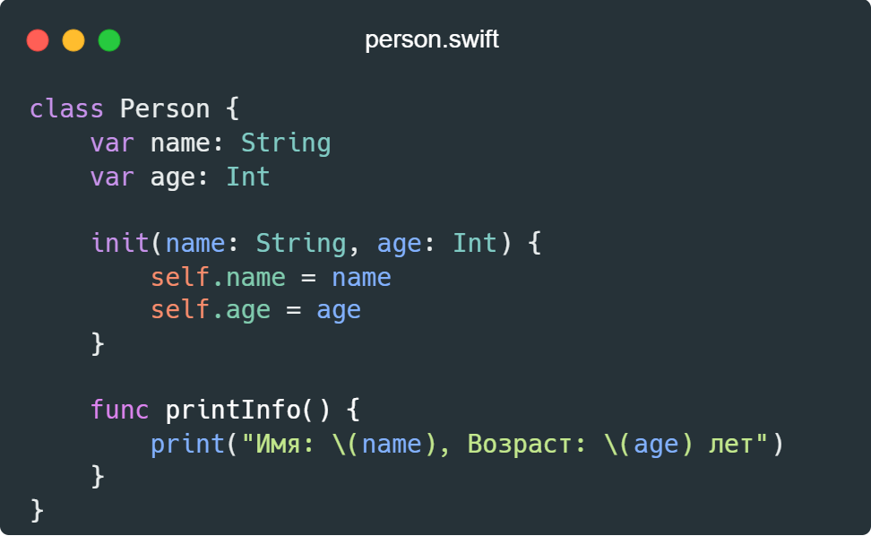
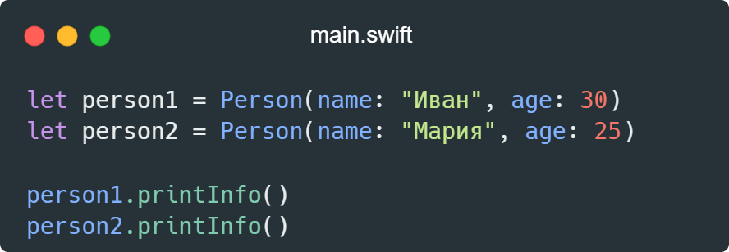
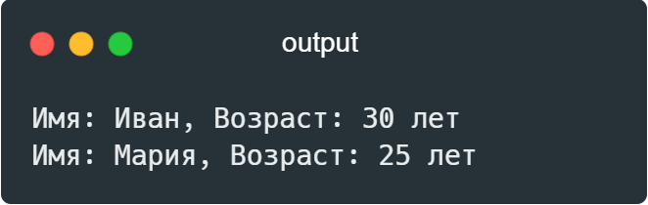
Пример ООП

Slide 6
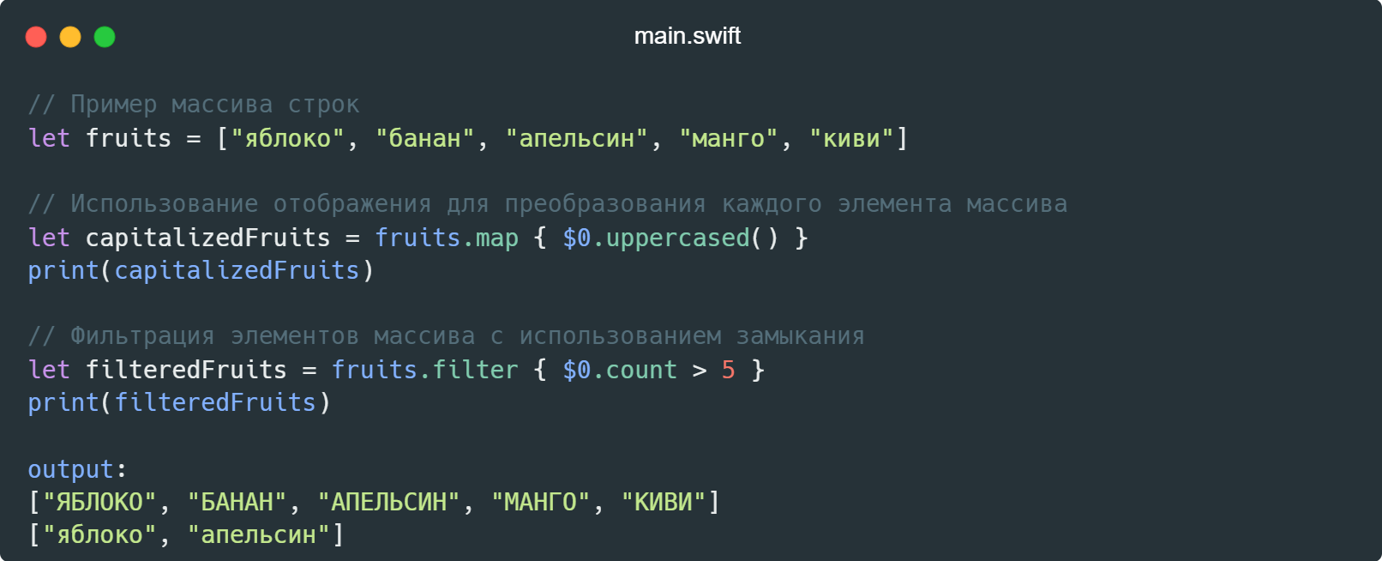
Пример функционального подхода

Slide 7
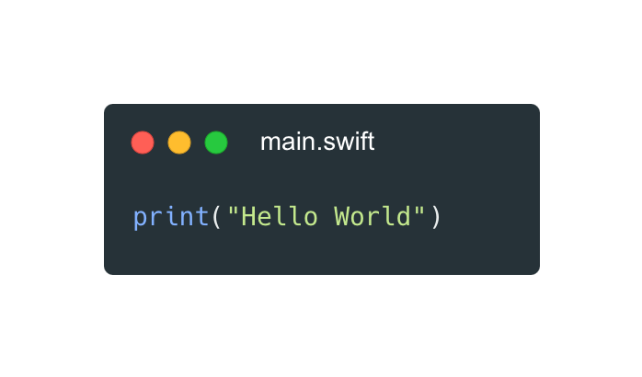
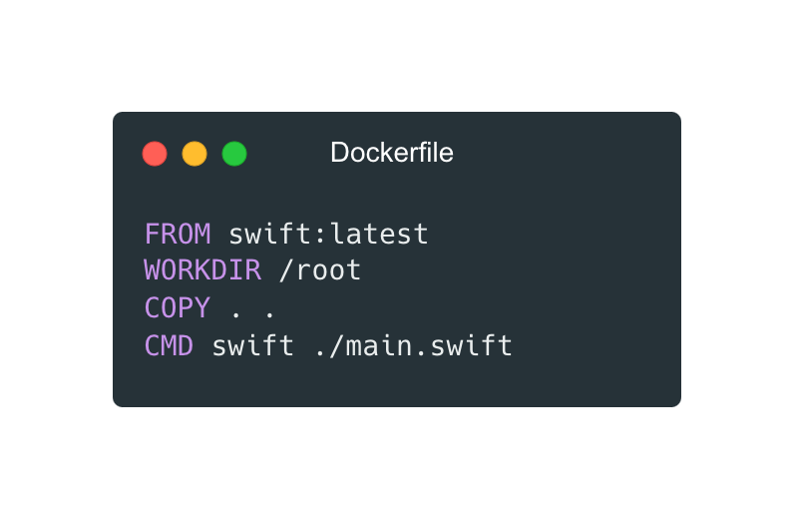
Hello World + Docker
Код программы
Dockerfile

Slide 8
Пример установки на Linux
Порядок установки:
Установить зависимости (список)
Скачать tar.gz архив, содержащий Swift Toolchain
Распаковать архив
Добавить путь в PATH

Slide 9

VS Code в качестве IDE, отладка
Расширение Swift для VS Code
Установить расширение VS Code для Swift
Инициализировать проект Swift с помощью команды:
Запуск и отладку производить средствами VS Code

Slide 10
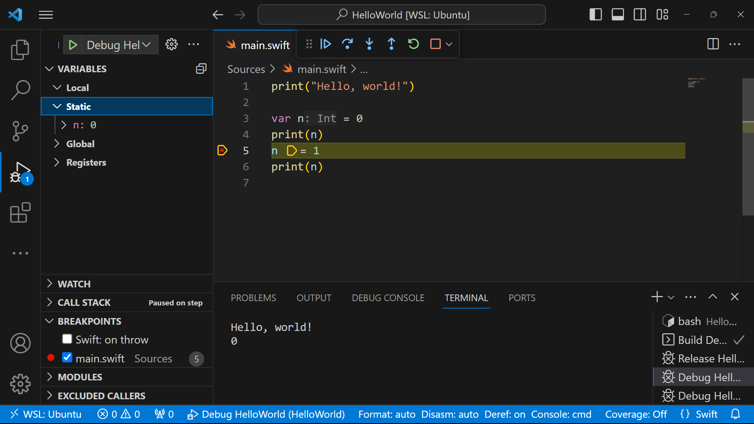
Результат

Slide 11
Спасибо-пожалуйста

